Slide 1

HỆ THỐNG BÁO BAN, KIỂM SOÁT VÀ QUẢN LÝ DỮ LIỆU THÔNG QUA HỆ THỐNG MẠNG NỘI BỘ PHỤC VỤ
CÔNG TÁC CHUYỂN ĐỔI SỐ
TẠI TRƯỜNG QUÂN SỰ QUÂN ĐOÀN 3
Chủ đề tài: Trung tá Trần Văn Sang – Phó trưởng Phòng Đào tạo
Người báo cáo: Trần Thanh Phương – Trung đội trưởng- Tiểu đoàn 4

Slide 2

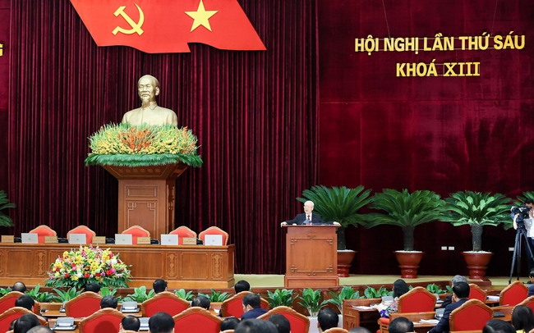
I. THỰC TRẠNG
Phiên bế mạc hội nghị Trung ương 6 (Khóa XIII)
Đ/c Tổng Bí thư Nguyễn Phú Trọng nhấn mạnh “Coi chuyển đổi số là Phương thức mới có tính đột phá để rút ngắn quá trình công nghiệp hóa và hiện đại hóa”.

Slide 3
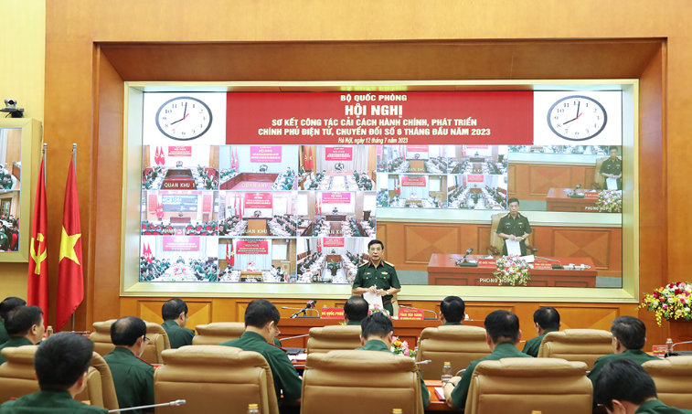
I. THỰC TRẠNG
Hội nghị sơ kết công tác cải cách hành chính, phát triển chính phủ điện tử, chuyển đổi số 6 tháng đầu năm 2023 do BQP tổ chức.
- Cổng thông tin điện tử Bộ Quốc phòng
Xếp hạng 2/21 bộ ngành tham gia đánh giá.
- Chuyển đổi số với tinh thần “7 dám”.

Slide 4
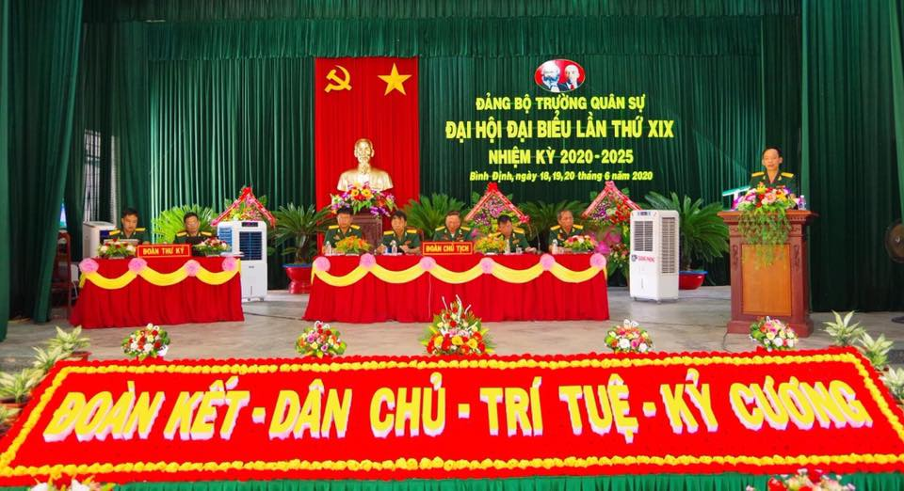
I. THỰC TRẠNG
-Đảng ủy nhà trường ban hành Nghị quyết số 701/NQ-ĐU của Đảng ủy Trường Quân sự ngày 09/1/2024 “Thực hiện chuyển đổi số tại Nhà trường lấy Phòng Đào tạo là đơn vị điểm vể chuyển đổi số và sử dụng hệ thống CNTT trong chỉ huy điều hành huấn luyện GD-ĐT chỉ huy điều hành diễn tập”.

Slide 5


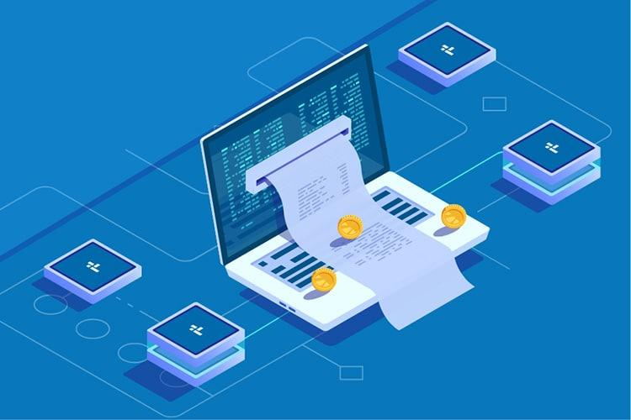



Giai đoạn 1
Số hóa
thông tin
Giai đoạn 2
Số hóa
quy trình
Giai đoạn 3
Chuyển đổi số
Toàn diện

Slide 6





THỰC TRẠNG QUY TRÌNH NẮM THÔNG TIN TÌNH HÌNH ĐƠN VỊ
TẠI NHÀ TRƯỜNG
BÁO BAN NỘI VỤ
BÁO BAN GD-ĐT
BÁO BAN CHÍNH TRỊ

Slide 7

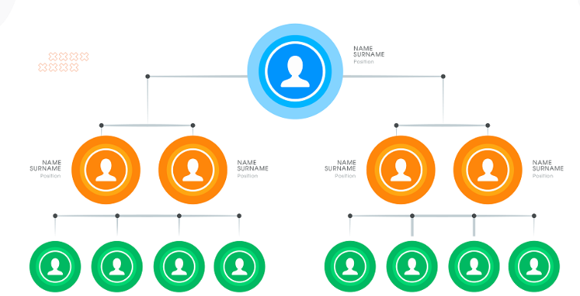

THỰC TRẠNG QUY TRÌNH NẮM THÔNG TIN TÌNH HÌNH ĐƠN VỊ
TẠI NHÀ TRƯỜNG

Slide 8
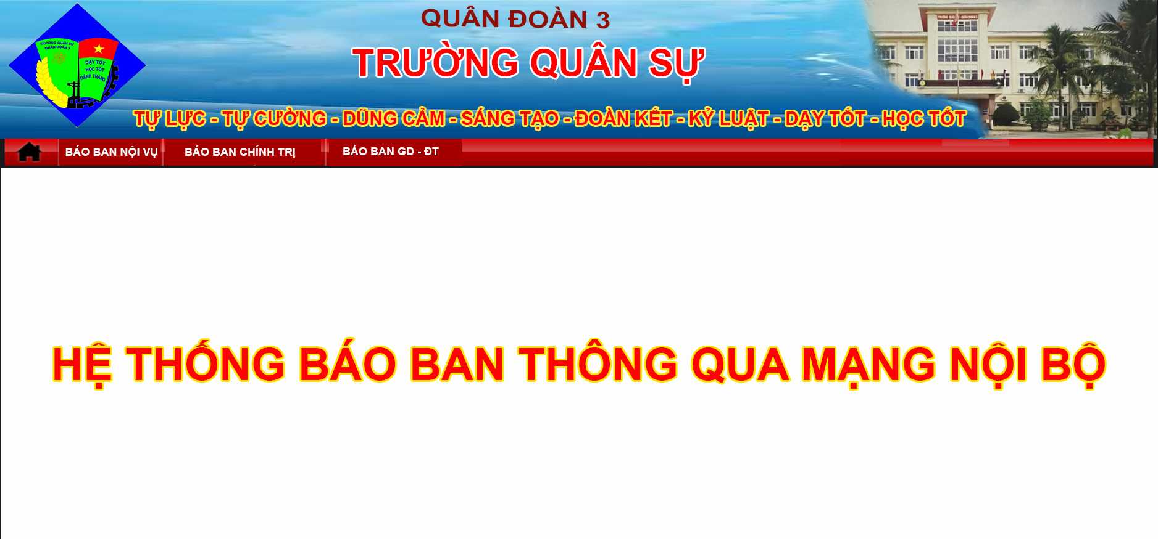


Tiết kiệm
thời gian vận hành
Thuận tiện
công tác quản lý,
thống kê, giám sát, điều hành

Slide 9
PHÂN CHIA GIAI ĐOẠN THỰC HIỆN
GIAI ĐOẠN 1
Thời gian: 01 tháng
Nội dung thực hiện:
+ Khảo sát nhu cầu
+Thiết kế hệ thống
GIAI ĐOẠN 2
Thời gian:11 tháng
Nội dung thực hiện:
+ Lập trình hệ thống
+ Thiết lập hệ thống
bảo mật dữ liệu
+Kiểm thử
+Điều chỉnh, Báo cáo

Slide 10
GIAI ĐOẠN 1
Ban TMHC
KHẢO SÁT
Ban KH
Phòng CT

Slide 11
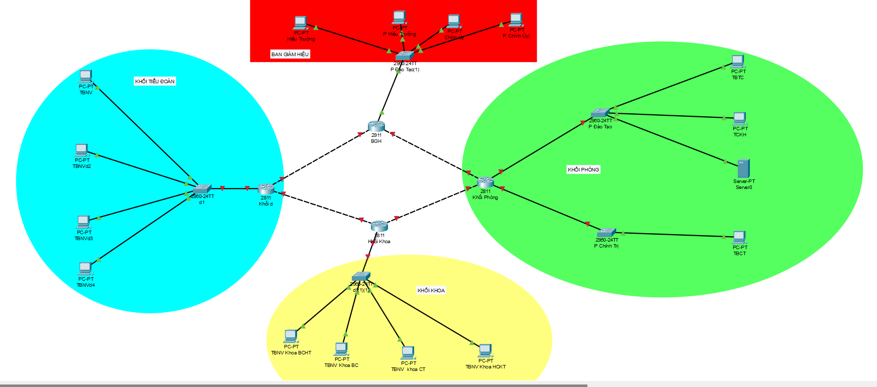
GIAI ĐOẠN 1
Thiết kế
hệ thống

Slide 12
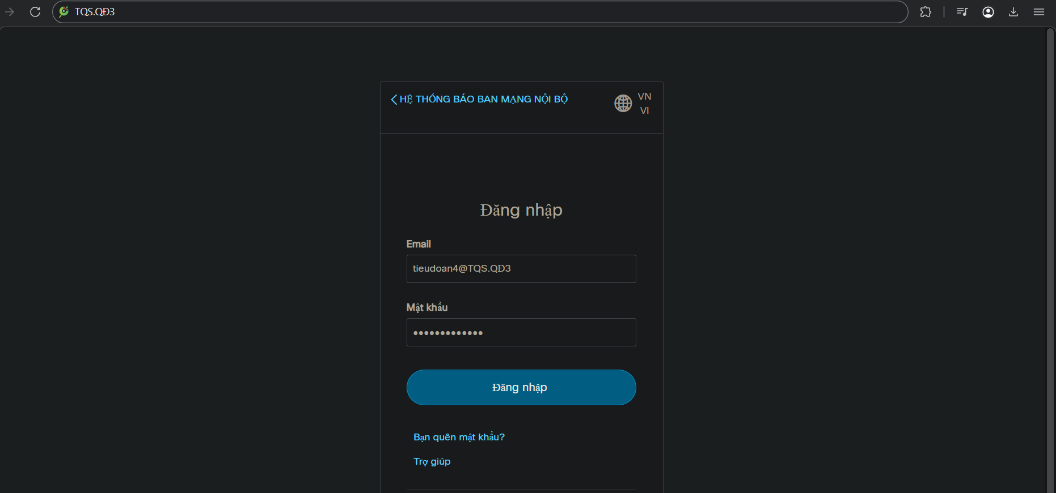
GIAI ĐOẠN 2
Lập trình phần mềm
Form Đăng nhập

Slide 13
GIAI ĐOẠN 2
Lập trình phần mềm
ĐĂNG KÝ MỤC TIÊU CANH PHÒNG
TRANG CHỦ

Slide 14
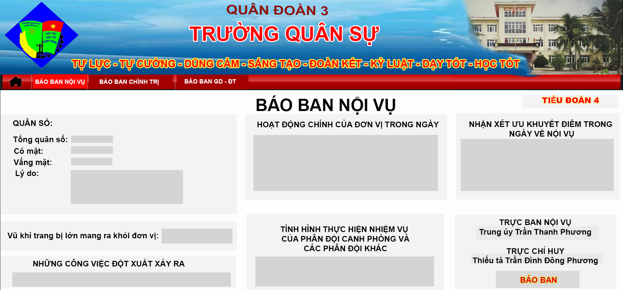
GIAI ĐOẠN 2
Lập trình phần mềm
FORM BÁO BAN NỘI VỤ

Slide 15
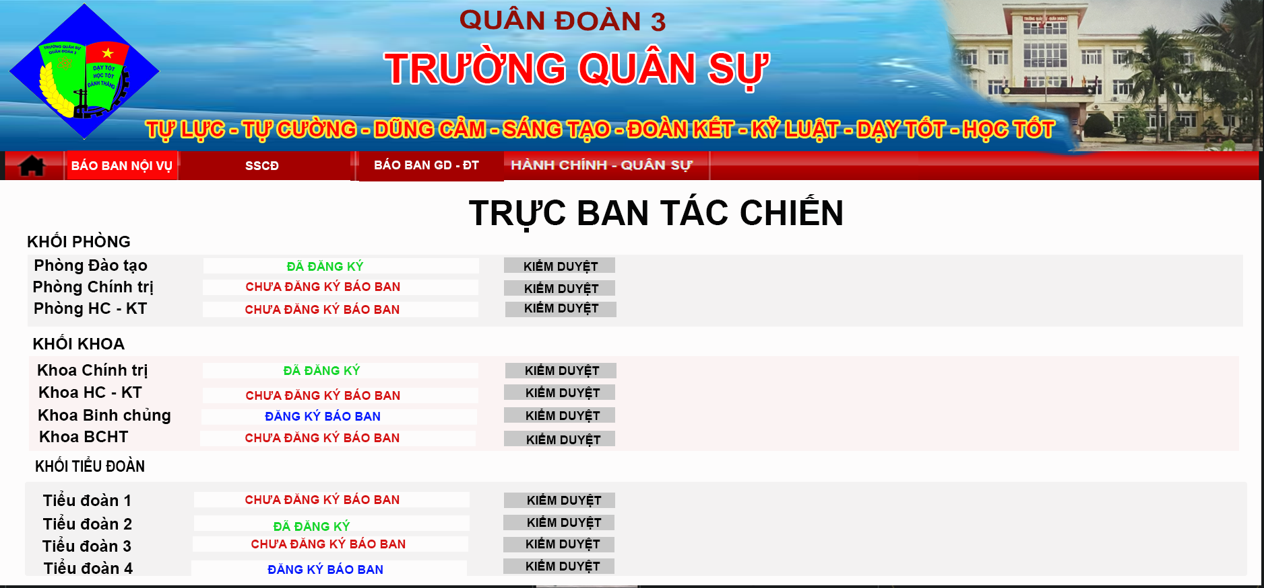
GIAI ĐOẠN 2
Lập trình phần mềm
FORM TÀI KHOẢN TBTC

Slide 16
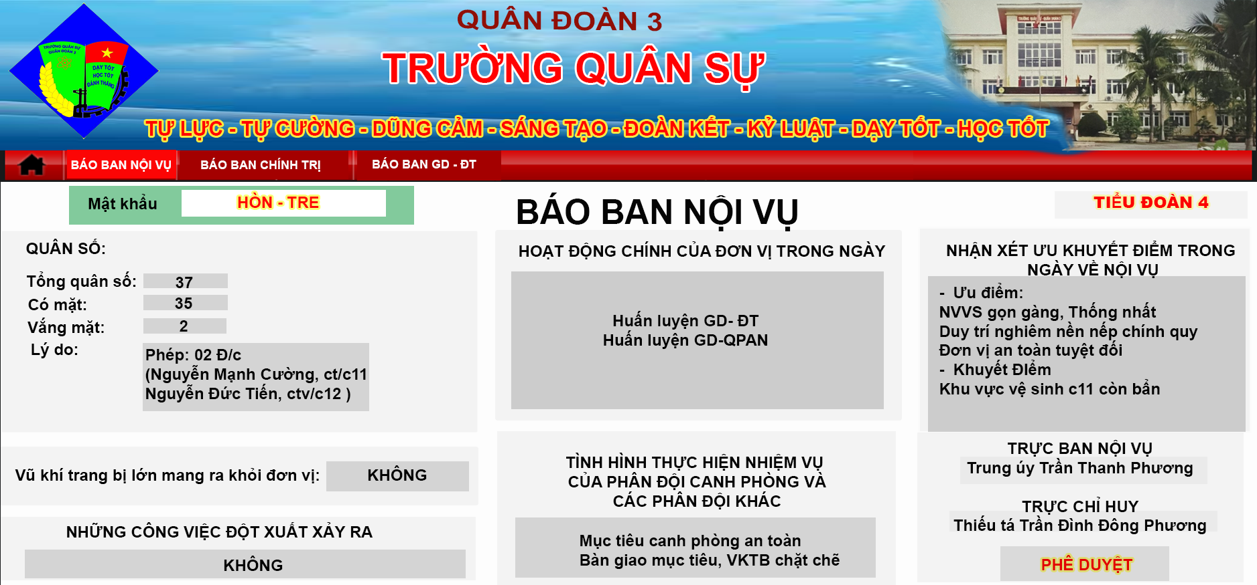
GIAI ĐOẠN 2
Lập trình phần mềm
FORM PHÊ DUYỆT TÁC CHIẾN

Slide 17
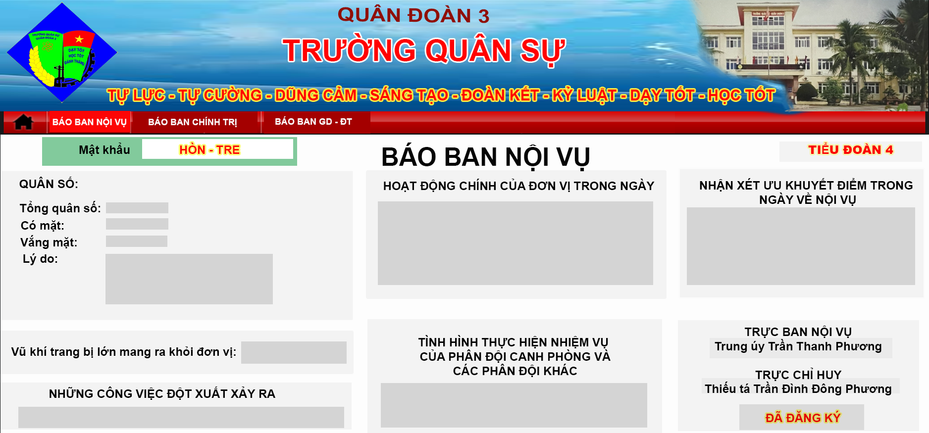
GIAI ĐOẠN 2
Lập trình phần mềm
FORM ĐÃ ĐĂNG KÝ THÀNH CÔNG

Slide 18
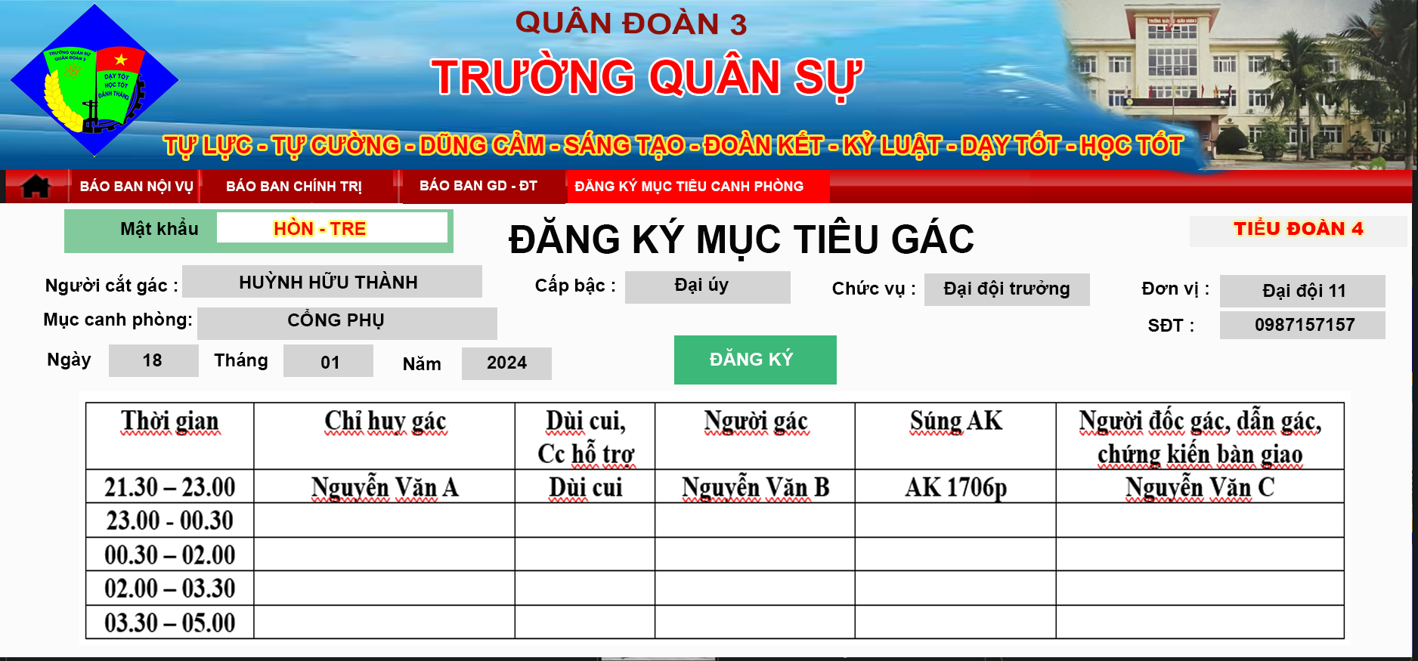
GIAI ĐOẠN 2
Lập trình phần mềm
FORM ĐĂNG KÝ MỤC TIÊU CANH PHÒNG

Slide 19
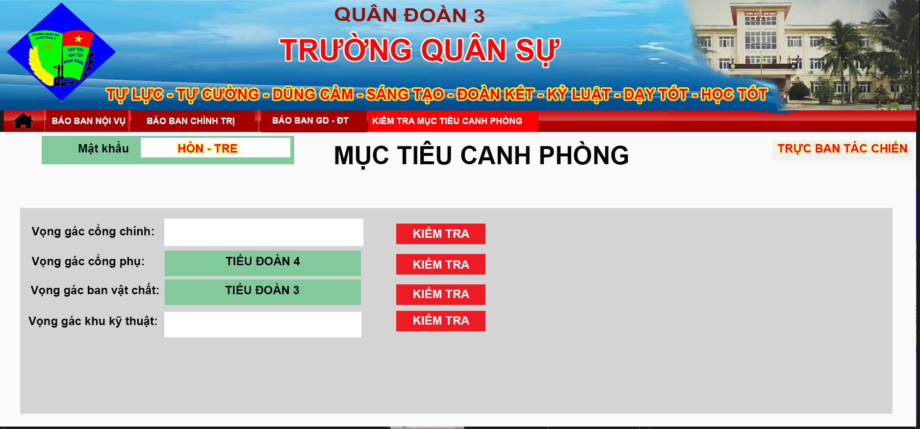
GIAI ĐOẠN 2
Lập trình phần mềm
FORM KIỂM TRA MỤC TIÊU CANH PHÒNG

Slide 20
GIAI ĐOẠN 2
Lập trình phần mềm
KIỂM TRA MỤC TIÊU CANH PHÒNG
Trở về
FORM KIỂM TRA MỤC TIÊU CANH PHÒNG

Slide 21
GIAI ĐOẠN 2
Lập trình phần mềm
FORM KIỂM TRA MỤC TIÊU CANH PHÒNG

Slide 22

GIAI ĐOẠN 2
Lập trình phần mềm
BÁO BAN GD - ĐT
BÁO BAN CHÍNH TRỊ

Slide 23

Quán triệt các quy định, hướng dẫn sử dụng cho đội ngũ cán bộ, NVCM trong toàn nhà trường khi khai thác tài nguyên trong hệ thống cơ sở dữ liệu dùng chung của nhà trường.
Sử dụng các kỹ thuật chống tấn công hệ thống website có chủ đích
Quản lý hệ thống tài khoản đăng nhâp sử dụng
Theo chức trách nhiệm vụ của người dùng
Sao lưu dữ liệu định kỳ, toàn bộ cơ sở dữ liệu được đặt tại cơ quan Phòng Đào tạo quản lý
Toàn bộ hệ thống do đội ngũ
Cán bộ của nhà trường thiết kế
xây dựng và lập trình phần mềm.
Toàn bộ dữ liệu được mã hóa theo tiêu chuẩn AES 256.

Slide 24
CHI PHÍ GIÁ THÀNH
25.000.000

Slide 25
ÁP DỤNG THỰC TIỄN
HƯỚNG PHÁT TRIỂN

Slide 26
XIN CHÂN THÀNH CẢM ƠN HỘI ĐỒNG ĐÁNH GIÁ!

Slide 27






Tấn công Social engineering

